Slide 1
Ergebnisse der syndromischen Surveillance akuter Atemwegserkrankungen GrippeWeb, Arbeitsgemeinschaft Influenza, ICOSARI Datenstand 3.11.2020

Slide 2
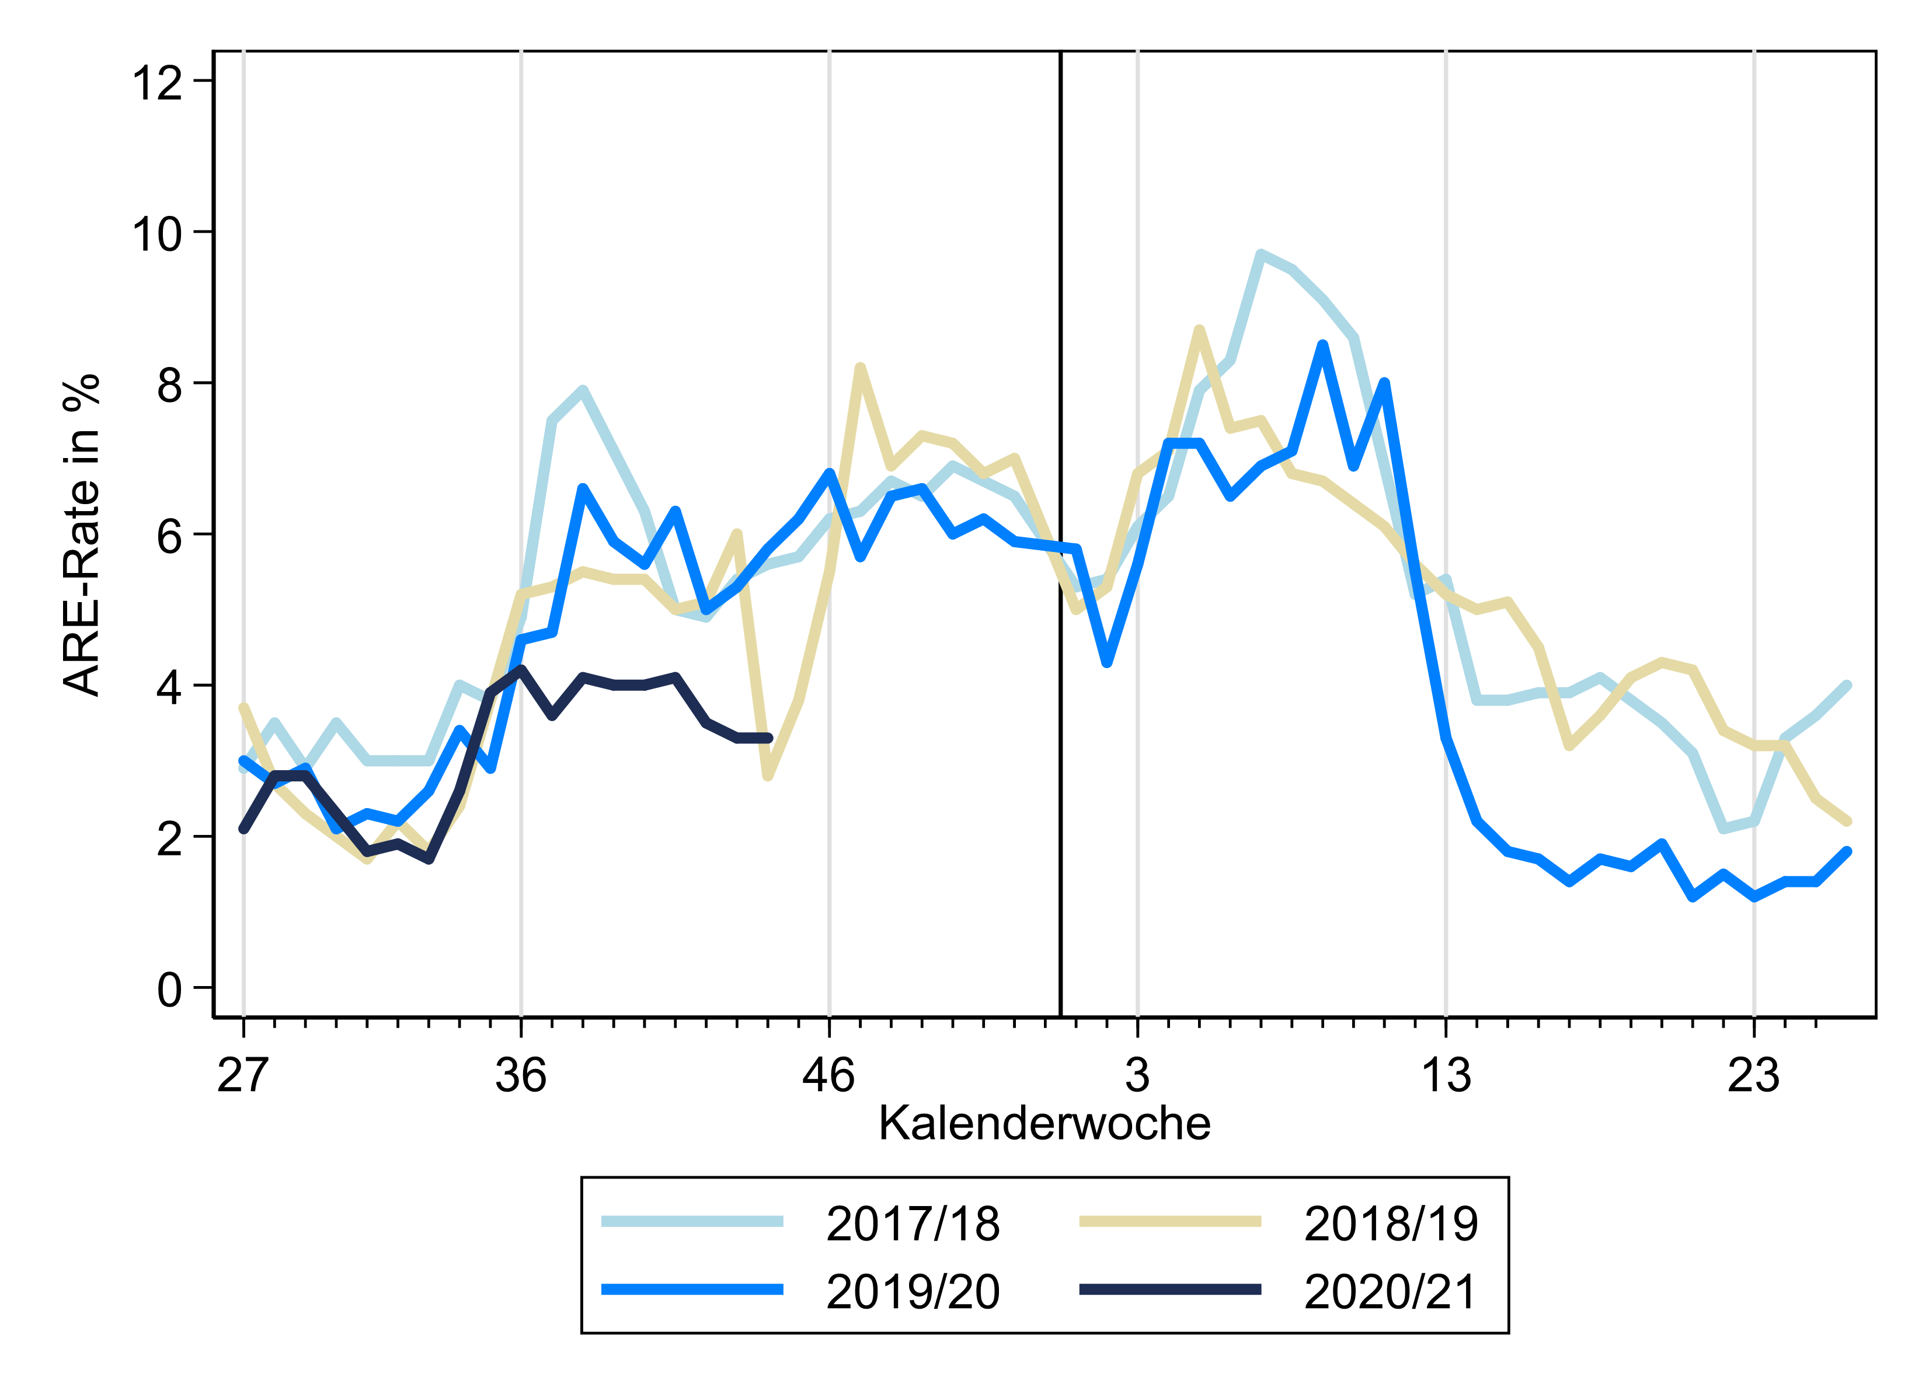
GrippeWeb bis zur 44. KW 2020

Slide 3
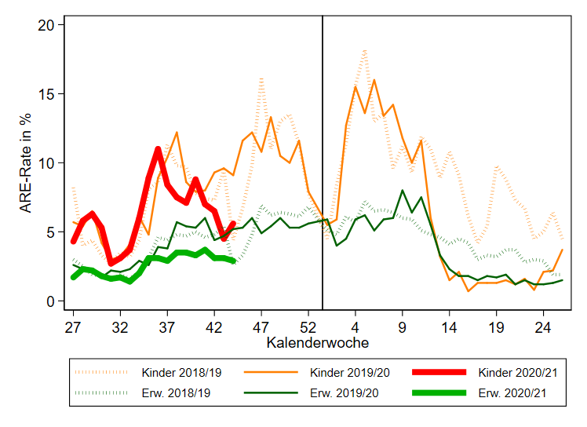
GrippeWeb bis zur 44. KW 2020

Slide 4
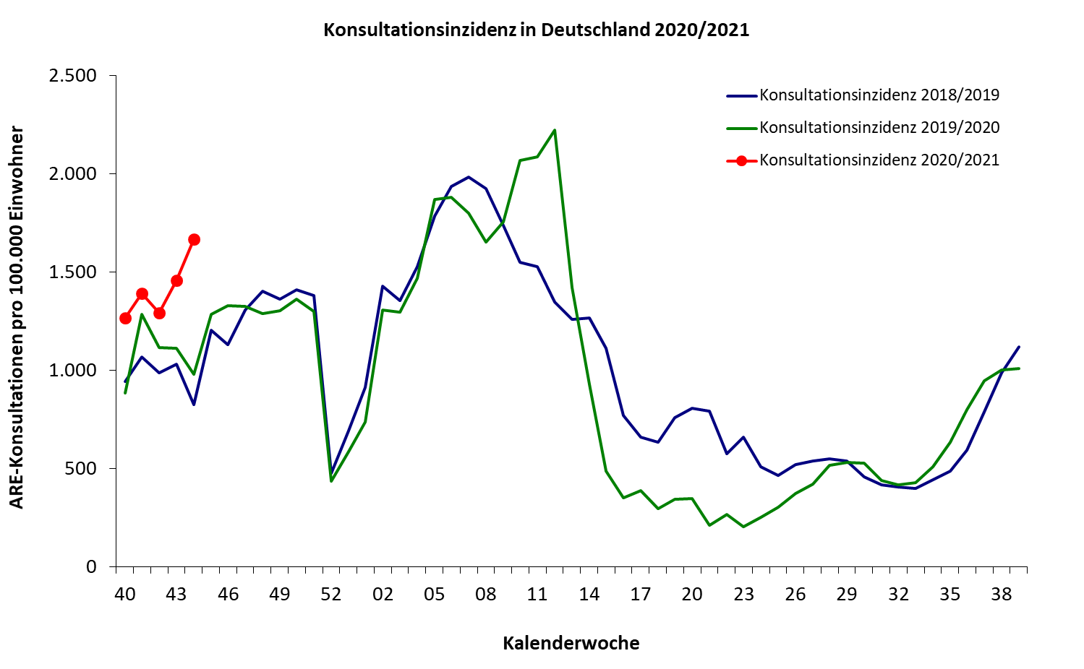
Arbeitsgemeinschaft Influenza ARE-Konsultationen bis zur 44. KW 2020
Der Wert (gesamt) lag in der 44. KW 2020 bei knapp 1.700 Arzt­konsul­ta­tionen wegen ARE pro 100.000 Einwohner. Auf die Bevölke­rung in Deutschland bezogen entspricht das einer Gesamtzahl von ca. 1,4 Mio. Arzt­besuchen wegen akuter Atem­wegs­er­kran­kungen.

Slide 5
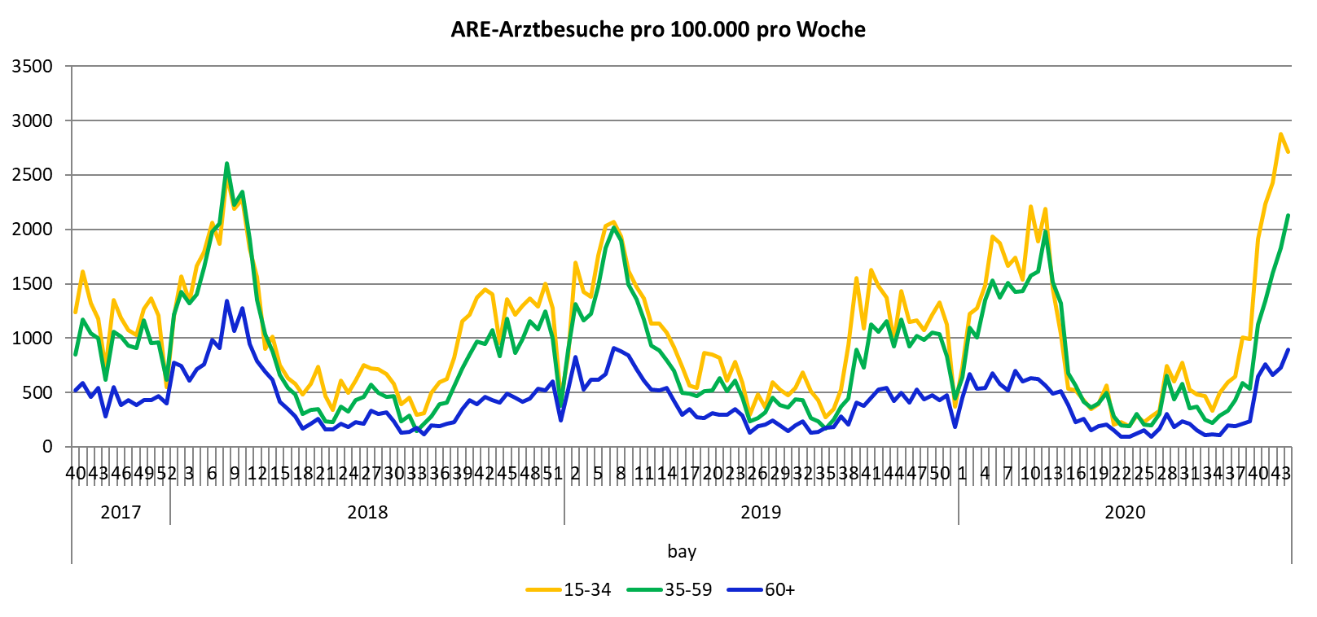
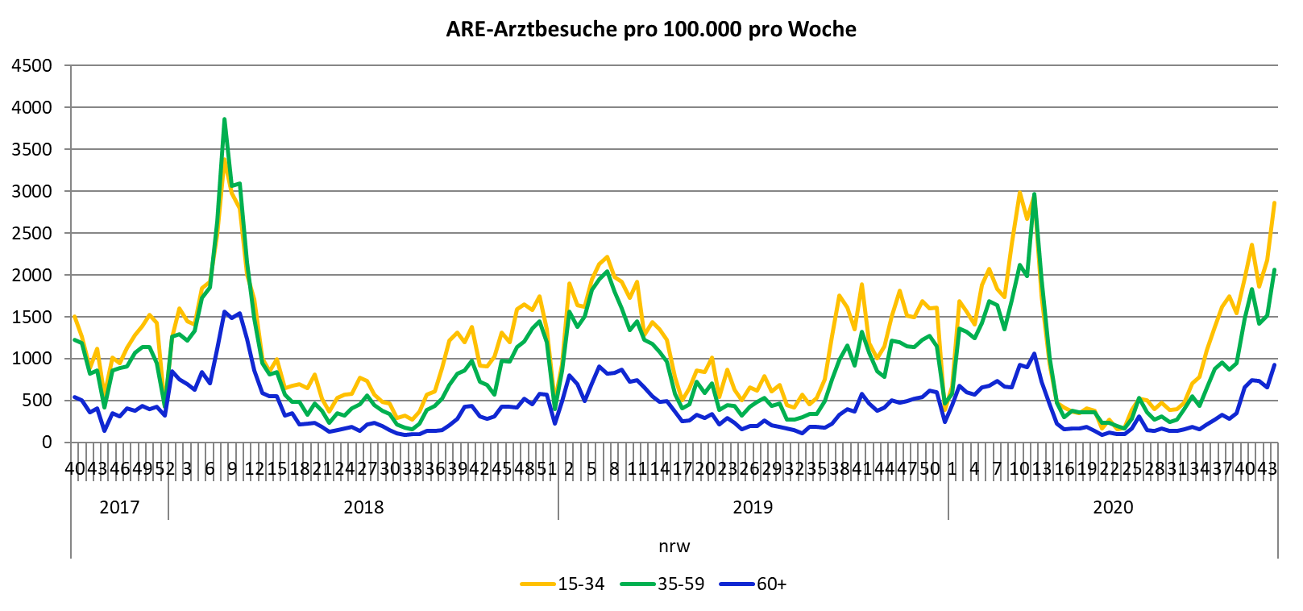
Arbeitsgemeinschaft Influenza ARE-Konsultationen bis zur 44. KW 2020 nur AG ab 15 Jahre
Bayern
Nordrhein-
Westfalen

Slide 6
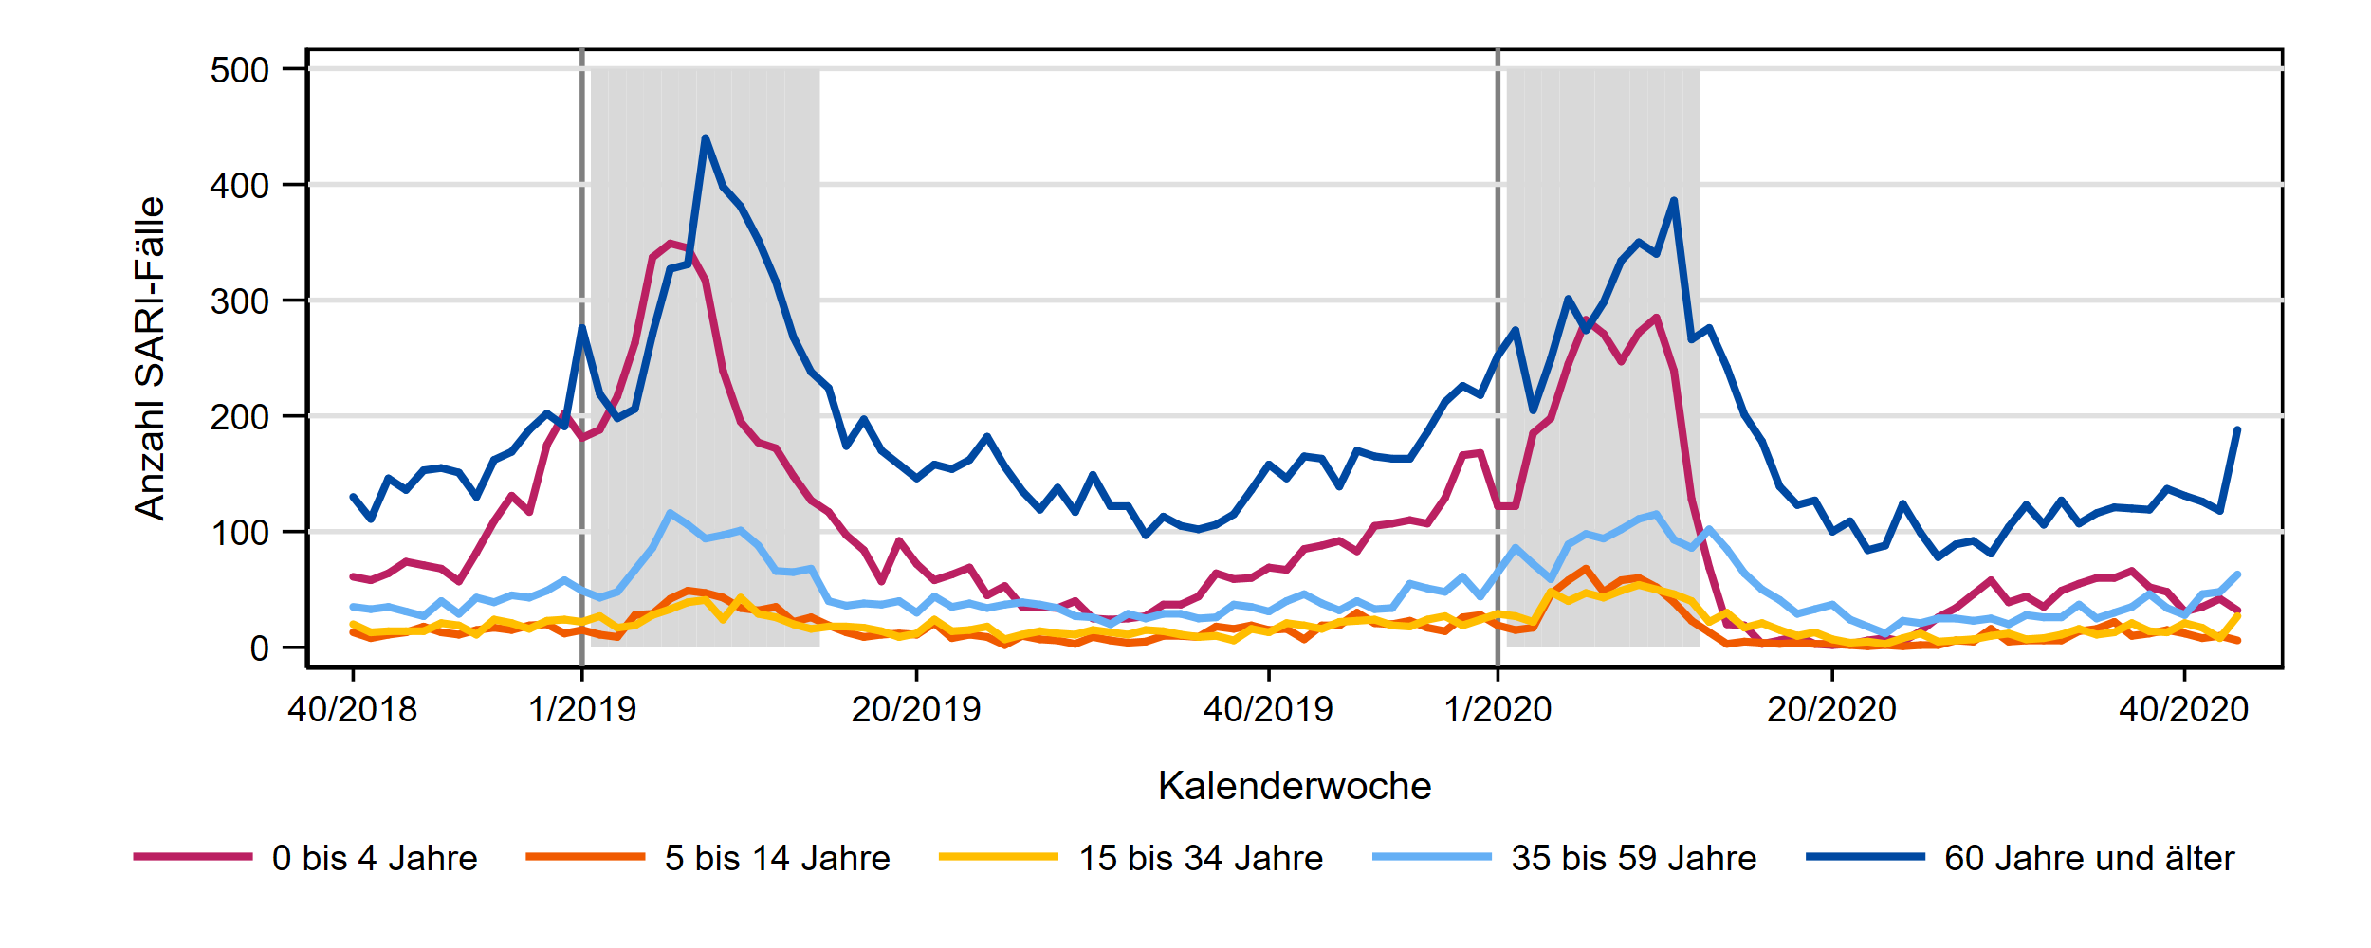
ICOSARI-KH-Surveillance – SARI-Fälle (J09 – J22) bis zur 43. KW
Notes:
Grau: Grippewellen nach AGI-Definition
die Altersgruppen der Kinder unter 15 Jahre immer noch niedriger als üblich um diese Jahreszeit
Alle Altersgruppen über 14 Jahre sind stark angestiegen
Altersgruppen 35-59 Jahre und 60-79 Jahre liegen deutlich höher als in den Vorsaisons

Slide 7
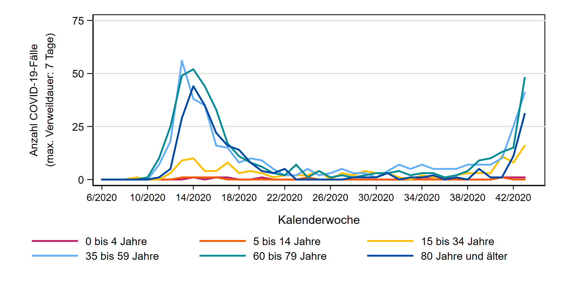
ICOSARI-KH-Surveillance – COVID-SARI-Fälle (J09 – J22) bis zur 43. KW
max. Verweildauer 1 Woche
60-79 Jahre
35-59 Jahre
80+ Jahre
Notes:
Absolute Anzahl der COVID-19-Fälle mit SARI im Sentinel: Auswahl wie im Wochenbericht (nur entlassene Fälle mit max. Verweildauer 1 Woche)
-Anstieg schon fast auf Niveau wie KW13/14

Slide 8
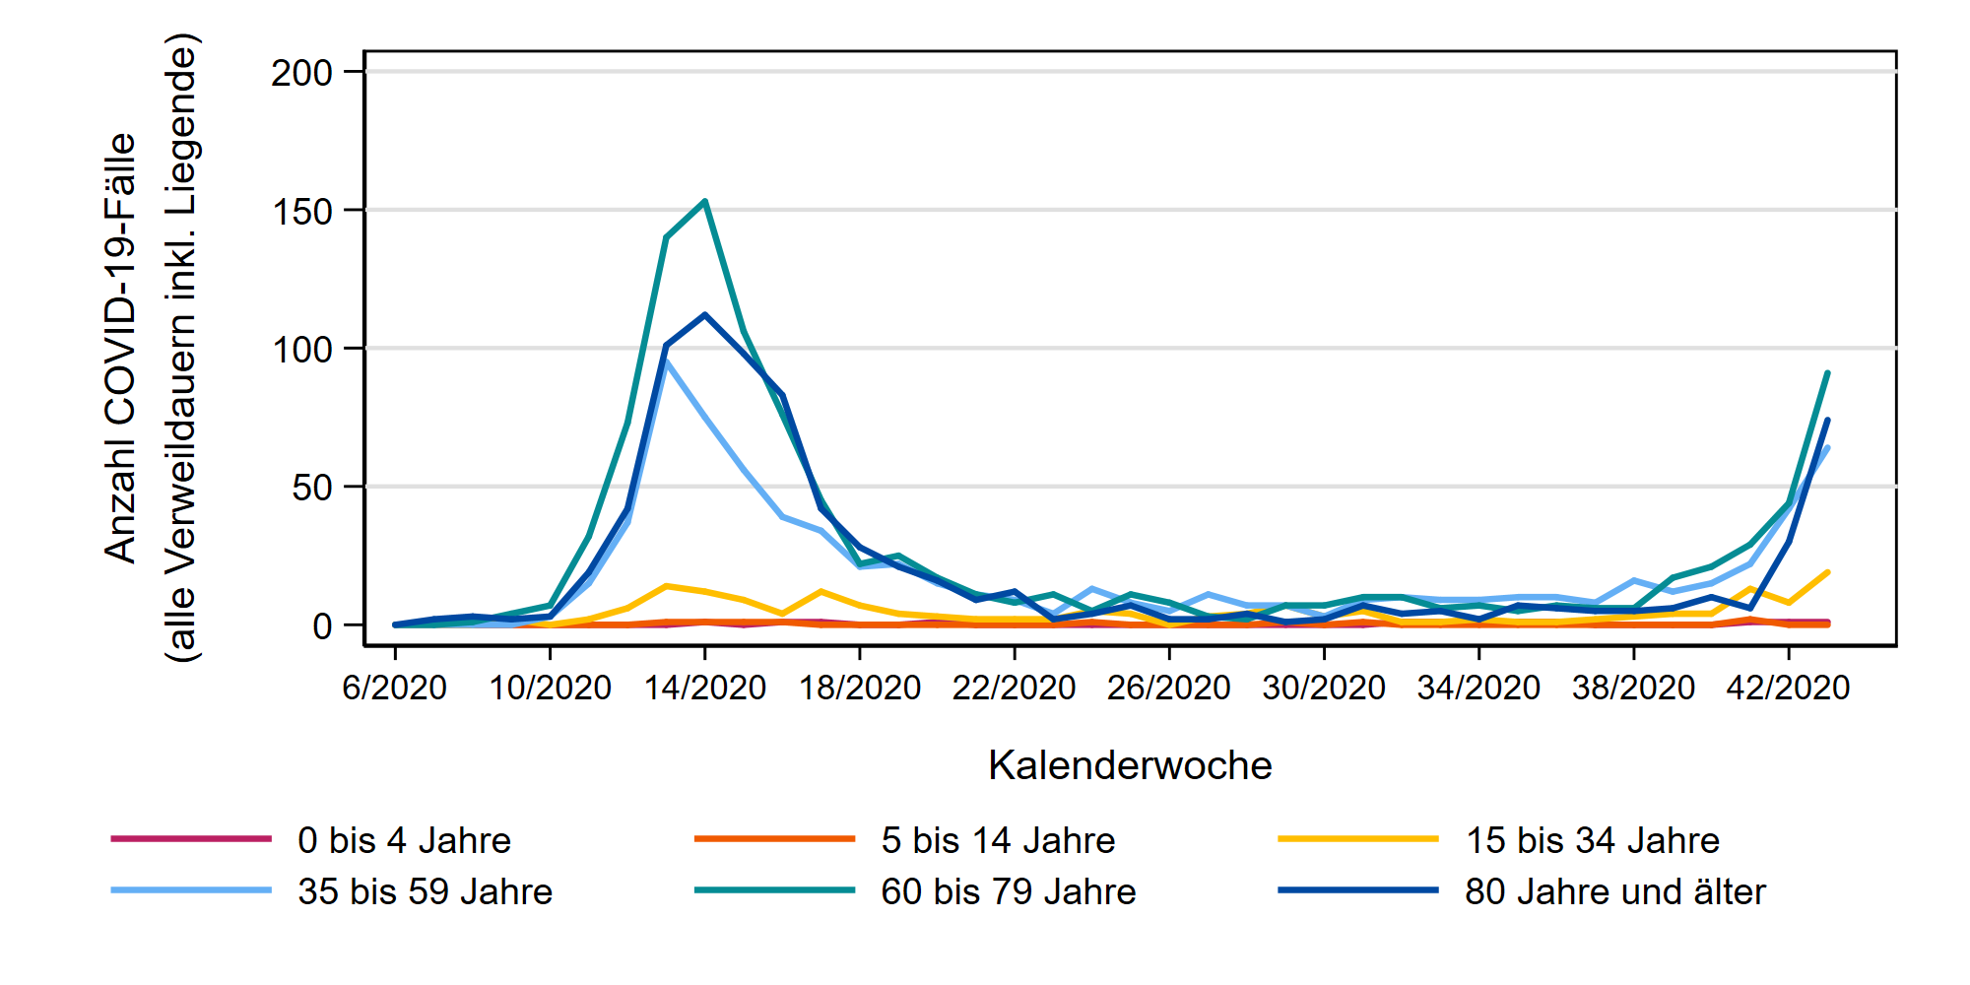
ICOSARI-KH-Surveillance – COVID-SARI-Fälle (J09 – J22) bis zur 43. KW
alle Fälle, auch noch liegende
60-79 Jahre
80+ Jahre
35-59 Jahre
Notes:
Absolute Anzahl der COVID-19-Fälle mit SARI im Sentinel: alle Fälle, inkl. Liegende (noch vorläufige Diagnosen und noch nicht vollständig)
-Anstieg noch nicht so deutlich sichtbar, Altersgruppen über 35 etwas anders verteilt;
Insgesamt ist das Bild aber ähnlich wie bei den eingeschränkten Daten, allerdings haben in dieser Darstellung (alle Fälle) die Fälle aus der Altersgruppe 35-59 Jahre weniger Gewicht

Slide 9
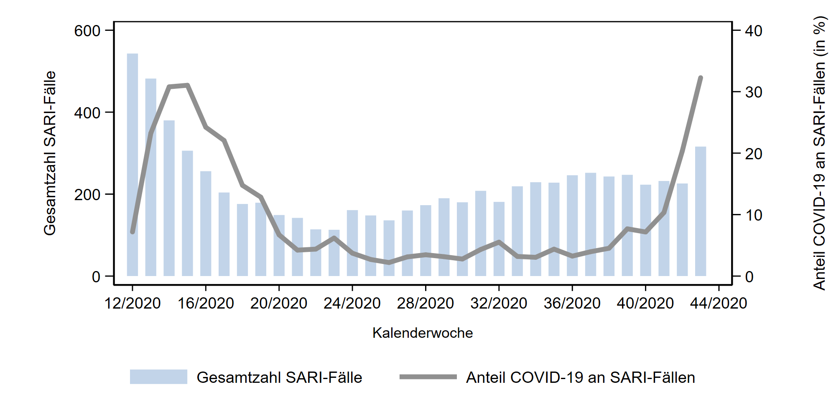
ICOSARI-KH-Surveillance – SARI-Fälle (J09 – J22) sowie
Anteil SARI-Fälle mit COVID-Diagnose bis zur 43. KW
Notes:
Anteil COVID-19 Patienten an SARI liegt aktuell bei 32% und hat damit das Maximalniveau aus KW 14/15 wieder erreicht

Slide 10
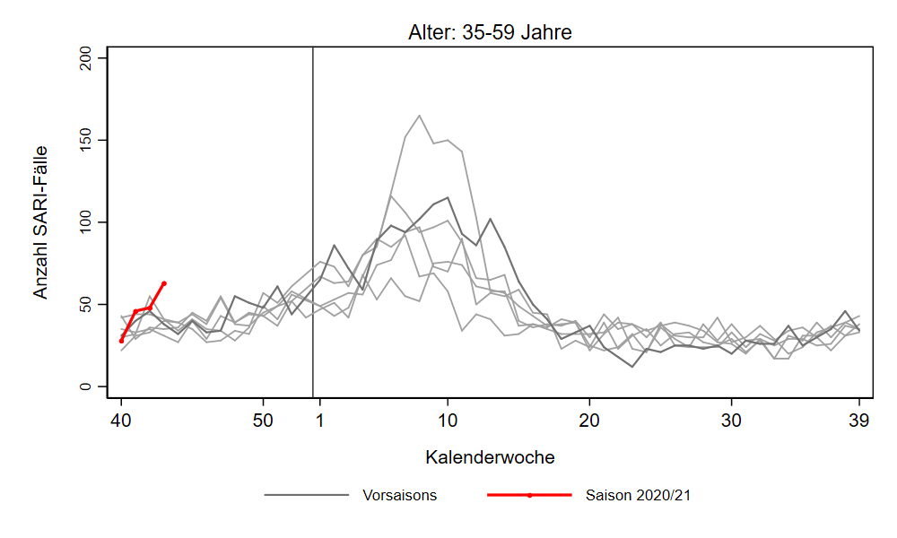
ICOSARI-KH-Surveillance – SARI-Fälle (J09 – J22) bis zur 43. KW
Frühjahr/Sommer 2020
Notes:
AG 35-59 mit deutlichem Anstieg, über den Vorsaisons

Slide 11
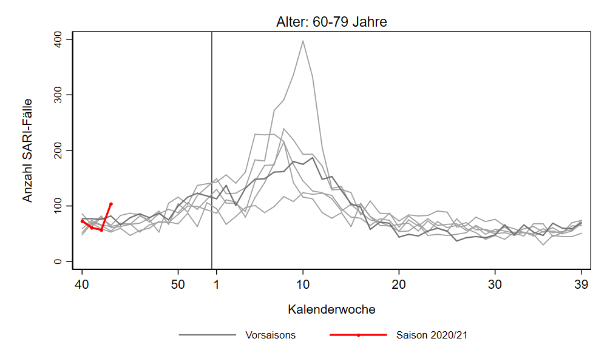
ICOSARI-KH-Surveillance – SARI-Fälle (J09 – J22) bis zur 43. KW
Frühjahr/Sommer 2020
Notes:
AG 60-79 mit sprunghaftem Anstieg, über den Vorsaisons

